Slide 1
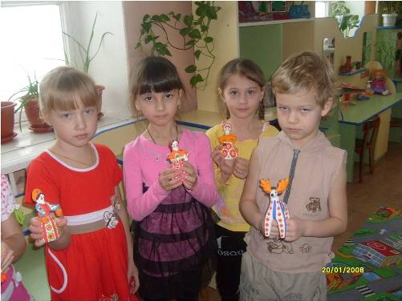
Работа с родителями. Театральные постановки. Подготовила воспитатель МБДОУ детский сад №2 г.Балаково Саратовской области
Цымбарева Елена Олеговна

Slide 2
Вид деятельности: « Театральные постановки»
Участники: семья Деминых, семья Григорьевых, воспитатели и дети группы №2
Театрализованная деятельность направлена на всестороннее развитие ребенка. Развивается речь, память, внимание, мышление. Идет приобщение ребенка к народной культуре, к традициям. Вместе с тем это очень увлекательное занятие, в котором ребенок с большим удовольствием принимает участие.

Slide 3
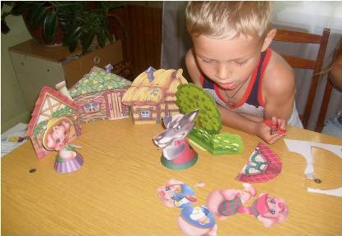
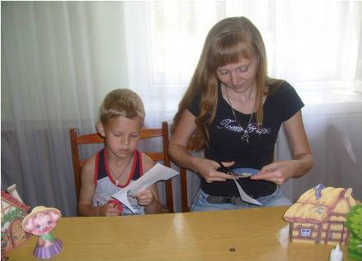
Как все начиналось
Вначале было самое простое: настольный театр «Три поросенка». Подготовкой занимались, семья Деминых: мама Елена и сын Никита. Когда все детали были вырезаны и склеены. Были распределены и выучены роли. Так состоялось первое представление.

Slide 4
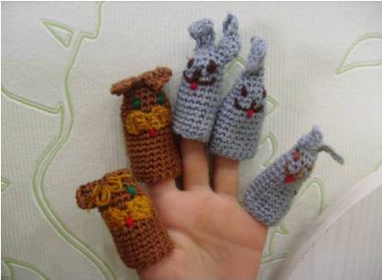
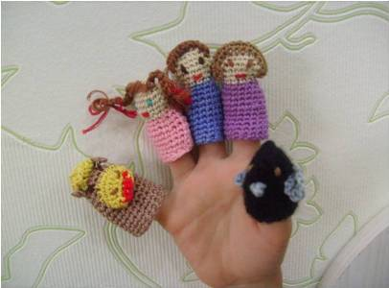
Следующим было представление пальчикого театра. Героев для этого театра связала Цымбарева Е.О. В представлении принимали участие дети группы№2
Пальчиковый театр

Slide 5
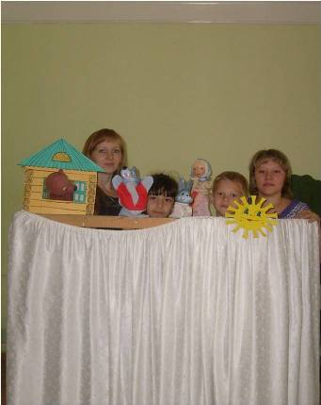
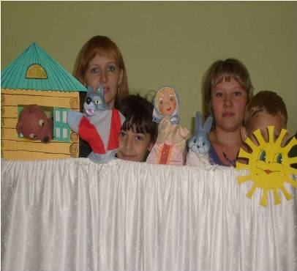
Кукольный театр «Колобок»
В ролях: Демина Елена Николаевна, Демин Никита, Цымбарева Елена Олеговна – воспитатель, Айдынбекова Фаина – ребенок.
В ходе подготовки к тематическому родительскому собранию было решено подключить семью Деминых. И вместе с ними показать кукольный театр по сказке «Колобок»

Slide 6
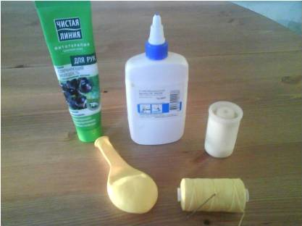
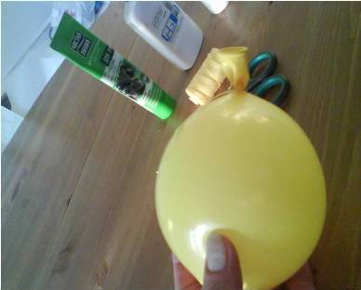
Мастер-класс по изготовлению колобка
Вам понадобиться: воздушный шарик, клей ПВА, баночка для клея, которую можно будет проткнуть, нитки желтого цвета, иголка, крем.
Надуваем шарик до нужного вам размера. Завязываем ниткой.

Slide 7
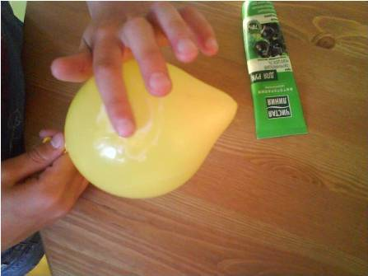
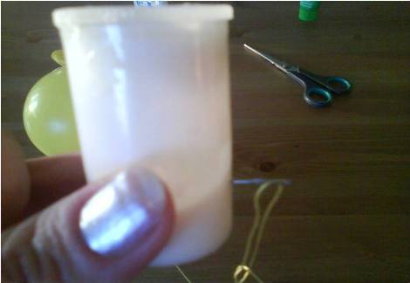
2. Смазываем шарик кремом.
3. Наливаем часть клея в баночку, вставляем нитку в иголку и протыкаем ею баночку с клеем.

Slide 8
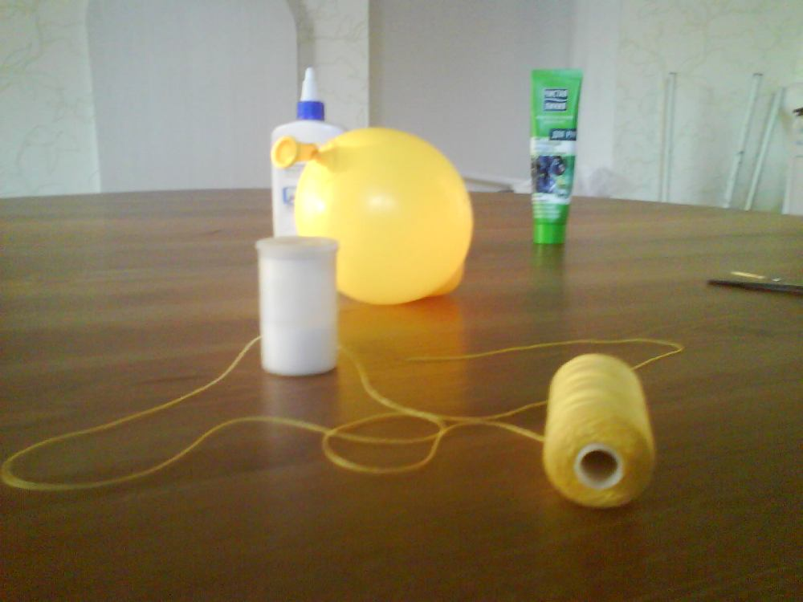
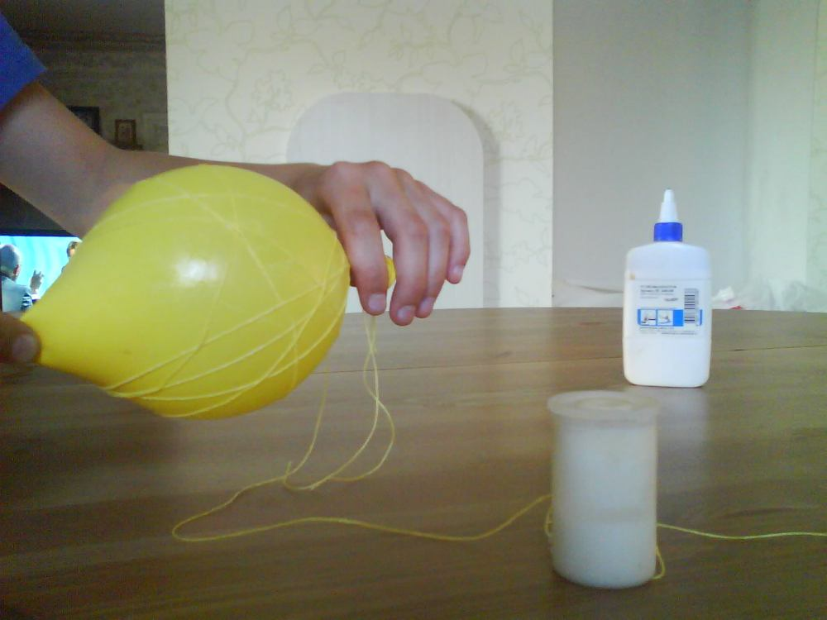
4. Иголку убираем, она нам больше не нужна
5.Придерживая хвостик нитки начинаем наматывать ее на шарик в разных направлениях

Slide 9
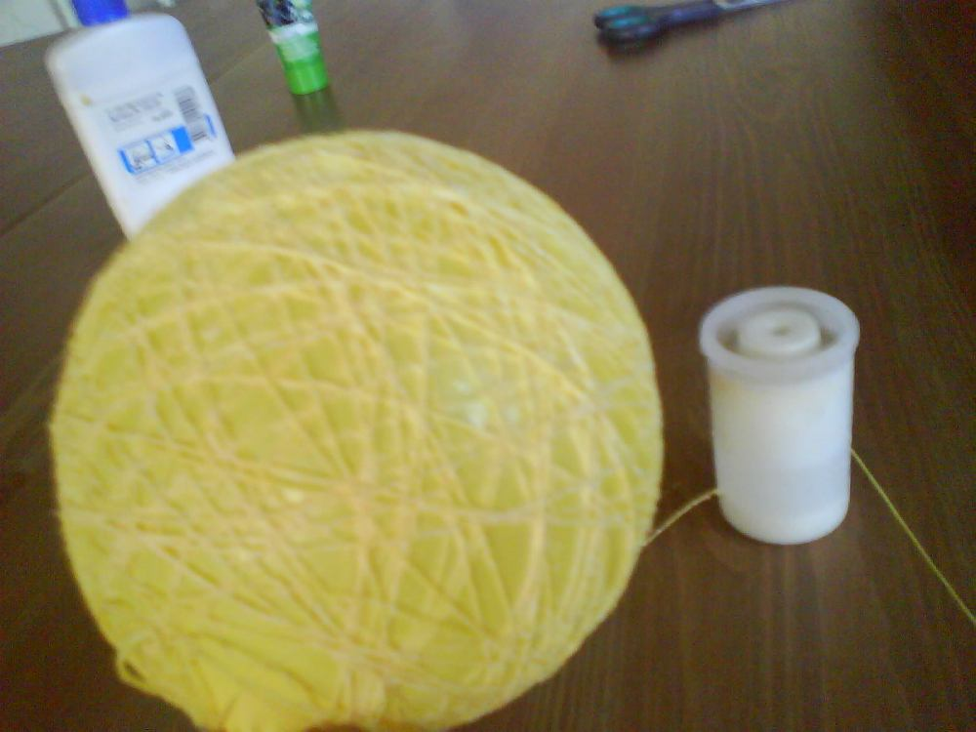
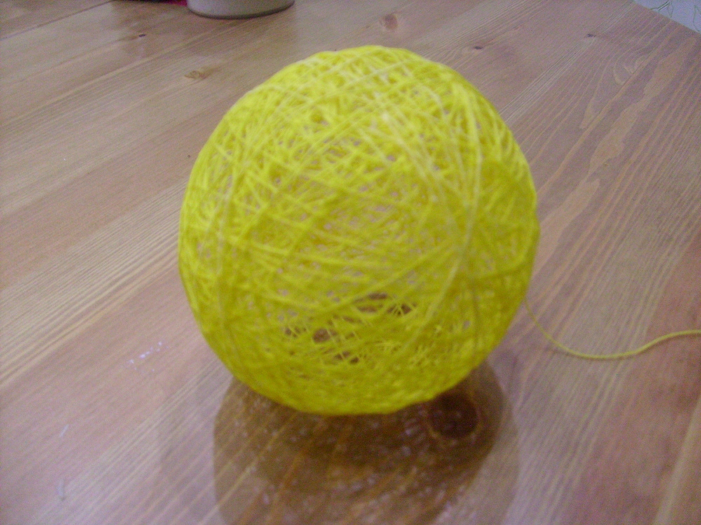
6. Продолжаем наматывать нитку до необходимого количества. Затем даем заготовке высохнуть. После полного высыхания аккуратно разрезаем шарик и достаем его.
7. Вот что у нас получилось.

Slide 10
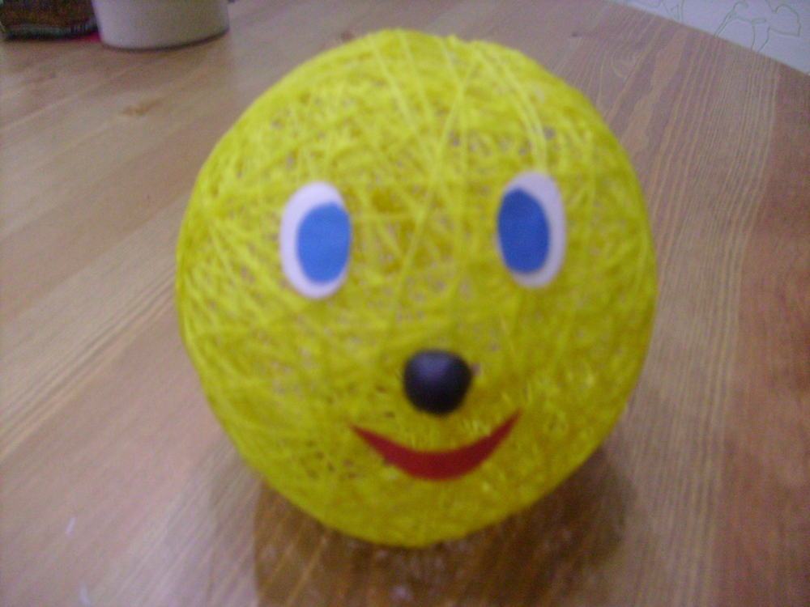
8. Приклеиваем глазки, ротик, носик и колобок готов!

Slide 11
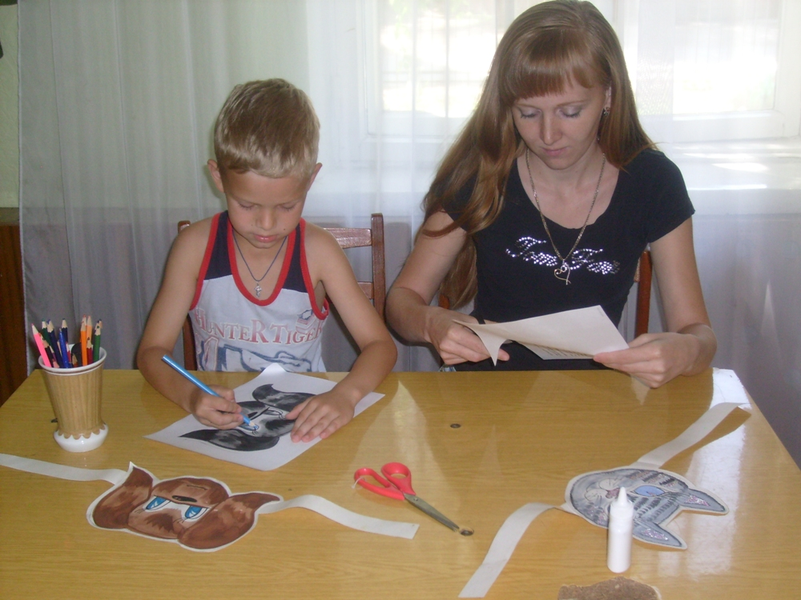
После показа кукольного театра на родительском собрании и другие родители заинтересовались данным видом деятельности. Было решено заняться постановкой совместного спектакля-драматизации по сказке «Кошкин дом»
Были распределены роли, определен фронт работы и каждый занялся делом.
Семья Деминых занялась изготовлением масок - шапочек

Slide 12
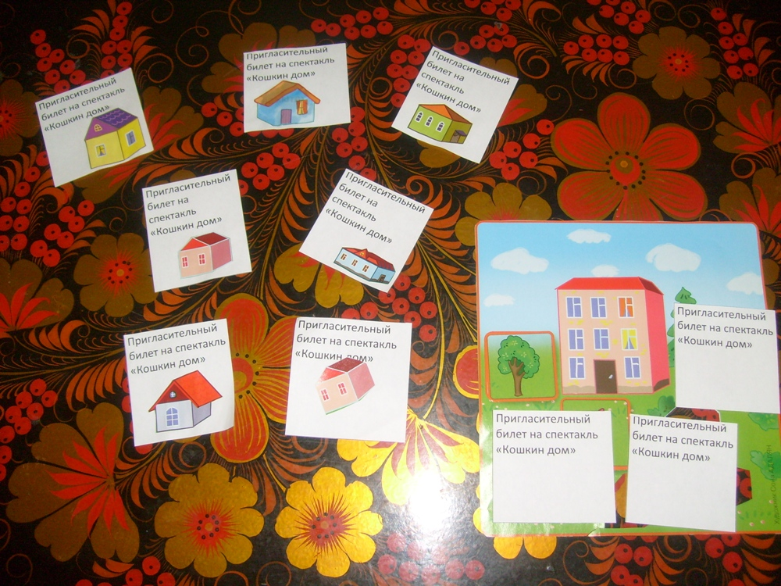
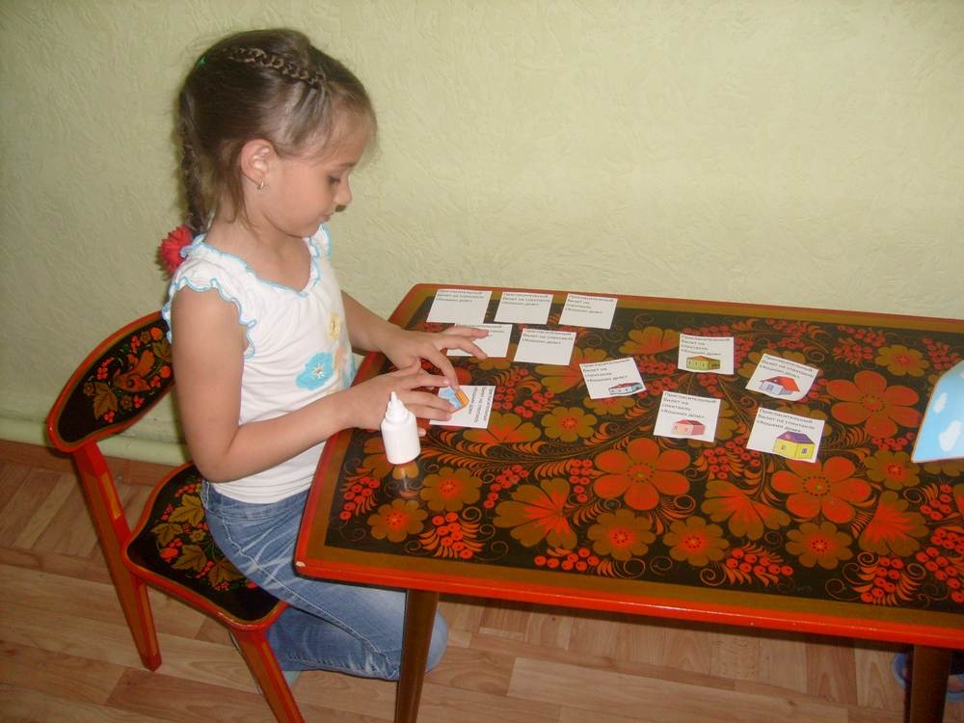
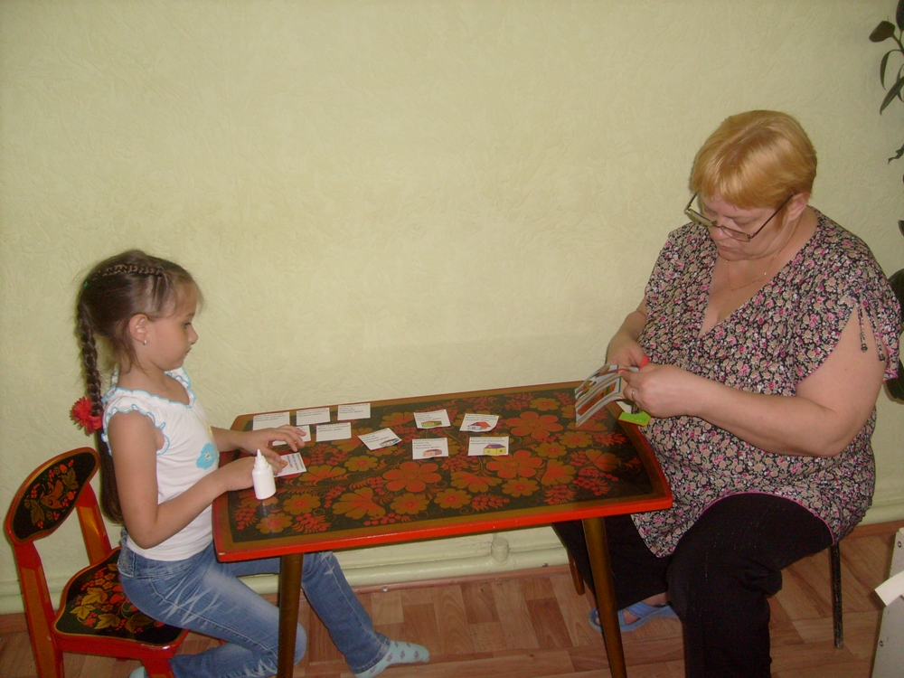
Семья Григорьевых готовит пригласительные билеты

Slide 13
С изготовлением декораций помощь взялись оказать семьи Левшиных и Борзовых.
Работа кипит, учатся роли, идут репетиции – все, как в настоящим театре.
Премьера спектакля назначена на 22 мая.
Надеемся, что впереди у нас будут еще спектакли и к участию в них подключатся и другие семьи.

